Slide 1
第五章 同步电机及控制电机
5.1 同步电机
5.1.1 三相同步电机的基本结构
5.1.2 三相同步发电机
5.1.3 三相同步电动机
5.2 控制电机
5.2.1 控制电机概述
5.2.2 步进电动机

Slide 2
5.1同步电机
同步电机主要用途：
主要作为发电机使用,工农业的交流电几乎全由同步发电机发出。
作为电动机使用，在不要求调速的大功率生产机械中使用较多。
作为同步补偿机使用（又称为调相机），专门向电网发出感性和容性无功功率，满足电网对无功功率的要求。

Slide 3
5.1.1三相同步电机的基本结构
主要特征：
1、定子和异步电机基本相同，定子铁心上有齿和槽， 槽内设置三相对称绕组。
2、转子上装有磁极和激励绕组。当激励绕组通以直流电流后，产生转子磁场。
3、原动机带动转子旋转，则磁场与定子绕组间有相对运动，在定子绕组中感应出三相交流电势。
4、电势的频率取决于电机的: 极对数、转子的转速

Slide 4
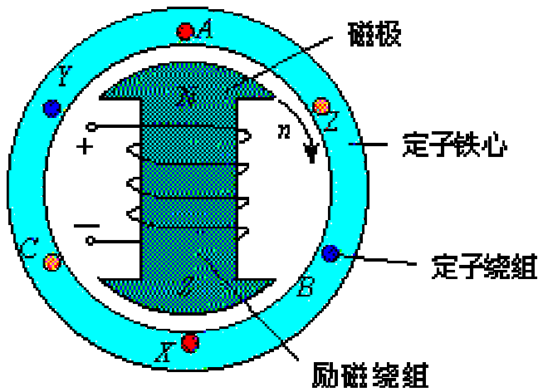
同步电机结构模型

Slide 5
定子包括：定子铁心、电枢绕组、机座、端盖。
1、定子铁心
  铁心由厚度为0.35或0.5mm的电工钢片叠成
  小型电机的定子钢片可以整块冲成
  定子铁心的外径较大时，每层钢片常由若干
  块扇形片组合而成。
2、定子的机座
  常由钢板焊接而成
  与外壳和端盖构成仅与风室沟通的密闭系统

Slide 6
3、端盖
  常用非磁性材料铸造而成
  一般制成左右两半
4、定子绕组
  一般均采用双层三相对称绕组
  定子槽型均系矩形开口槽：为了便于绕组下线
  表面涂防晕漆

Slide 7
转子包括：转子铁心、转子绕组、滑环和转轴。
转子有两种类型：凸极式、隐极式。
（1）凸极式
有明显的极，励磁绕组绕在铁心上，可以是一对、两对，机械强度较低适用于转速低的场合，但结构简单。
  磁极由厚度为1～2mm的钢片叠成
  在极心上套有激励绕组

Slide 8
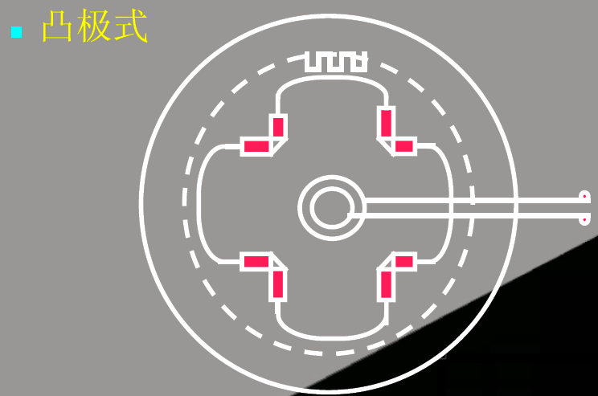

Slide 9
（2）隐极式
  没有明显的极，转子为一圆柱体，工艺复杂，机
  械强度高。
  圆周上铣有槽和齿
  槽的部分约占圆周的2/3
  激磁绕组为一分布绕组，嵌入槽中
  极数较少，转速较高时，应用隐极式转子
  当极对数P≥3时，由于构造上的困难，都 用凸极式
  转子

Slide 10
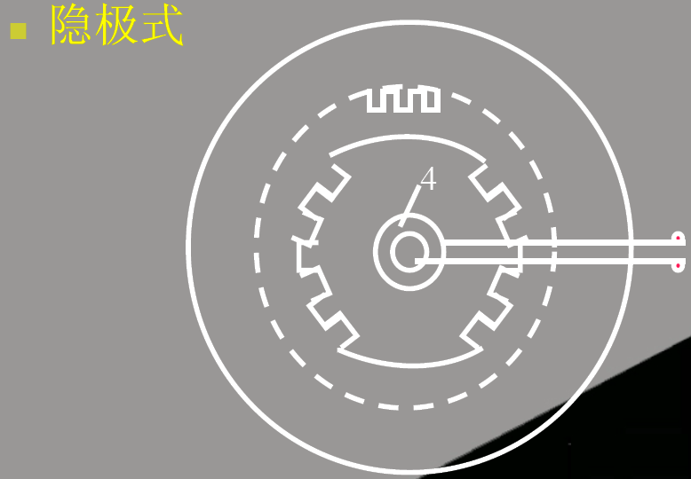

Slide 11
转子直径限制在1m左右
  受到转子材料机械强度的限制
增大电机容量：
  就只能增加转子的长度
转子材料的要求极高
  采用含铬、镍和钼的特种合金钢
构造：整块式和组合式两种

Slide 12
转子本体（中间最粗部分）
表面用铣床铣出径向的槽，激磁绕组即分布于这些槽中，槽口用槽楔封住。
由于转速高，离心力大，槽楔必须有足够的机械强度，并且不导磁，故一般采用铝青铜或硬铝等合金材料制成。

Slide 13
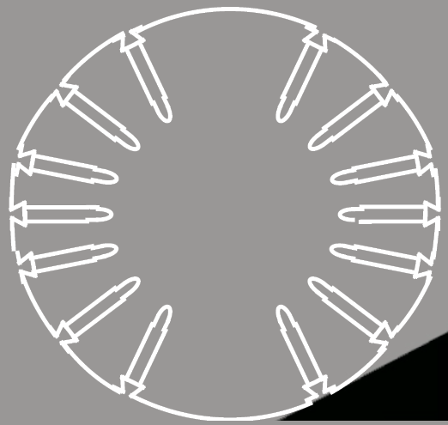
两极汽轮发电机的转子剖面图

Slide 14
转子绕组
  转子绕组用矩形截面的导体绕制
转轴
  转轴经联轴器与汽轮机相联的一端为汽机端
  转轴经联轴器与励磁机相连的另一端为励磁机端
  转速较快，转轴需要极好的平衡

Slide 15
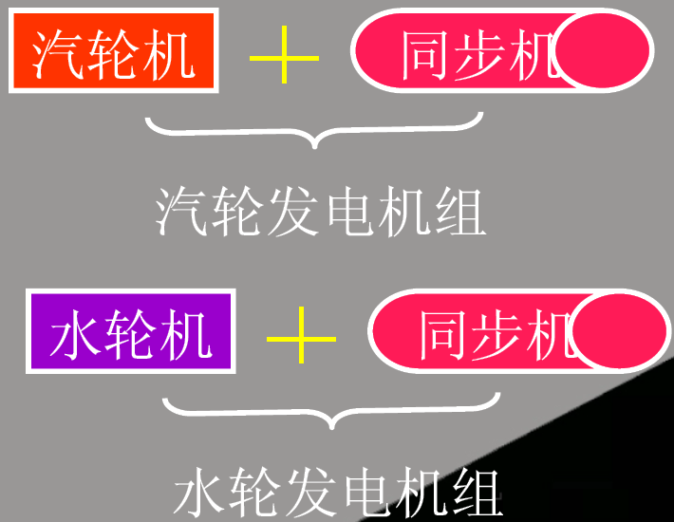

Slide 16
汽轮发电机都为隐极式
  汽轮机高速时较为经济
  一般都为两极机，转速为3000r/min
水轮发电机都为凸极式
  水轮机转速较低
  转速为每分钟十转至数百转，依水头高低、
  流量大小而定
  水轮发电机的极数就很多

Slide 17
同步电机有较大的空气隙
  0.5～0.8左右
  激磁电流由其他电源供给

Slide 18
5.1.2三相同步发电机
定子铁心
定子绕组
+
励磁电源
n
-
励磁绕组

Slide 19
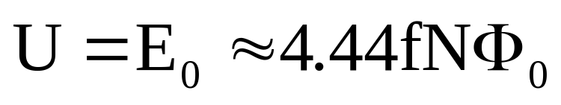
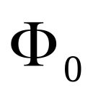
1、基本工作原理
（1）空载运行
定子三相绕组开路时即为空载运行状态。
A、转子绕组中通直流电，产生磁场Φ₀
B、原动机拖动转子旋转，产生旋转磁场，该磁场沿气隙按正弦规律分布，定子绕组内磁通发生变化产生感应电动势，也按正弦规律变化。定子三相绕组结构相同，空间分布相差120度，因此三相绕组感应的电动势幅值、频率相同，相位相差120度。
式中 为一对磁极产生的主磁通，其大小可由I_{f}调节，N为定子每相绕组匝数。

Slide 20
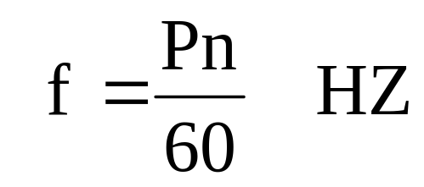
C、f为电动势的频率。
频率表示每秒钟切割磁力线的次数。
P为转子磁极对数，n为转子转速（转/分），当n不变时才有f不变。
当空载运行时只须克服摩擦、风阻及铁损等形式的空载转矩。

Slide 21
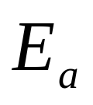
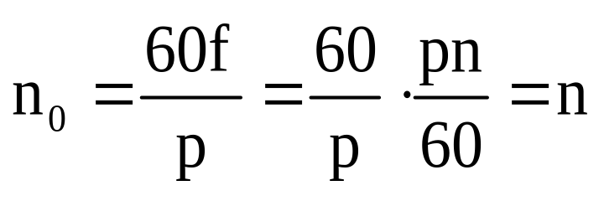
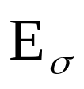
（2）负载运行
当定子绕组与负载相连，电枢绕组中通过电流即进入负载运行状态。
转子绕组
产生旋转磁场Φ₀
产生的磁场
假设负载对称
I₀三相对称交流电
Φa电枢磁场，转速为n₀
定子绕组
E₀
所以Φa与转子相对静止，它们总是同步在空间旋转，同步电机的名称由此而来。
电机中少量的漏磁通

Slide 22
负载时定子中通以电流产生了电枢磁场，电枢磁场使气隙磁场发生变化的作用称为电枢反应。这时的气隙磁场是电枢磁场和转子磁场合成的旋转磁场。

Slide 23
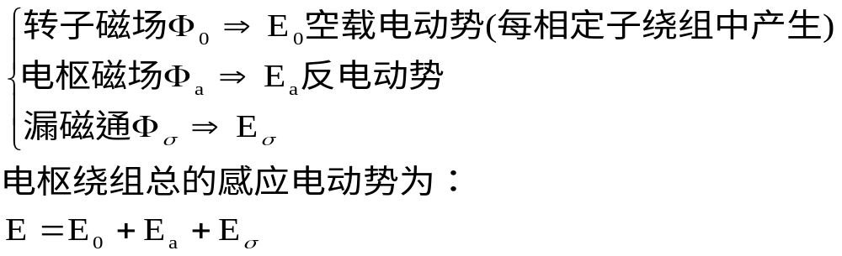
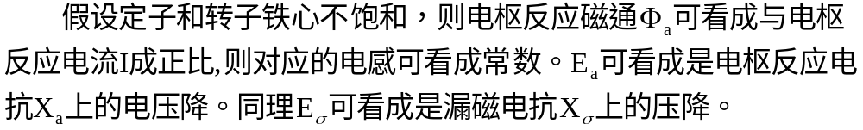
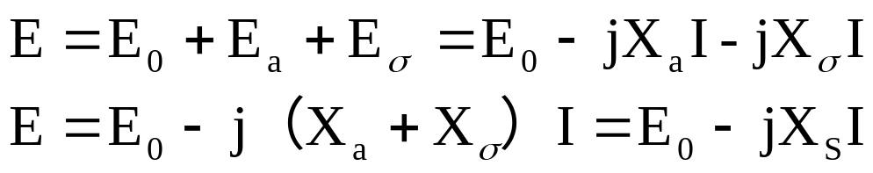
Xs为同步电抗包括电枢反映感抗和电枢漏感抗。

Slide 24
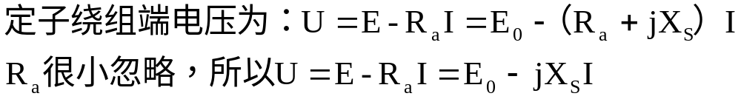

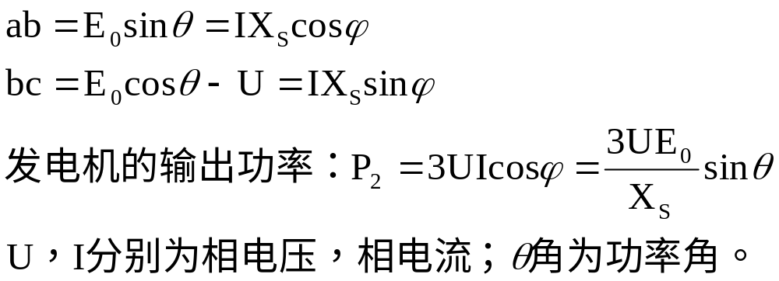
内阻抗
jX_{S}
a
I
E₀
E₀
U
θ
U
c
b
φ
I

Slide 25
例5.1.1 某三相六极同步发电机的额定电压为400v，额定容量为15kvA，频率为50Hz，同步电抗Xs=6欧姆，功率因数为0.8（滞后），电枢绕组星形联接。试求：①转速；②每相绕组的空载电动势和功率角。

Slide 26
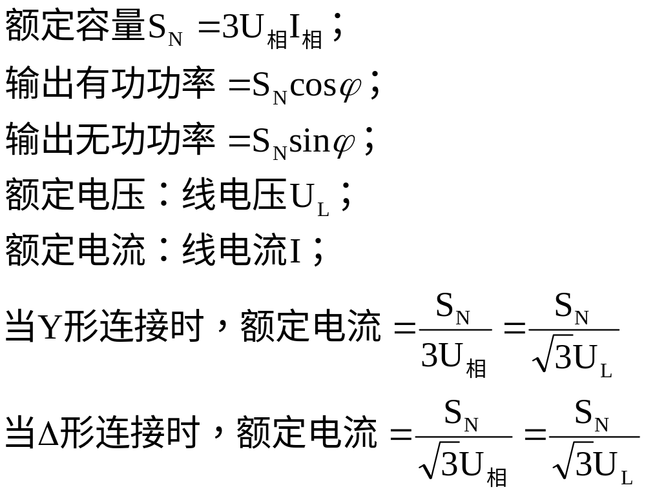

Slide 27
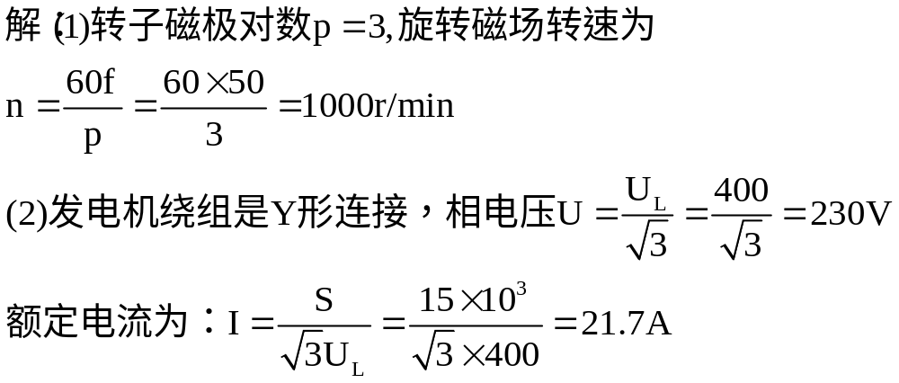
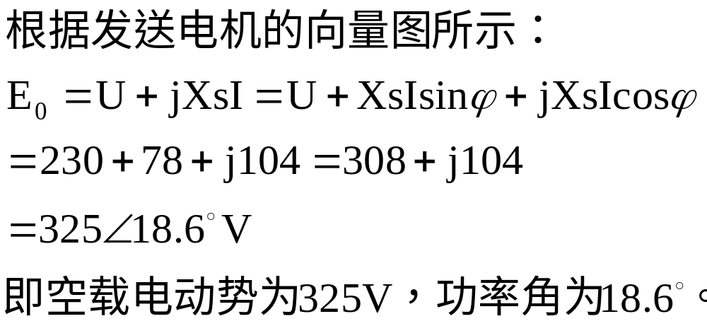

Slide 28
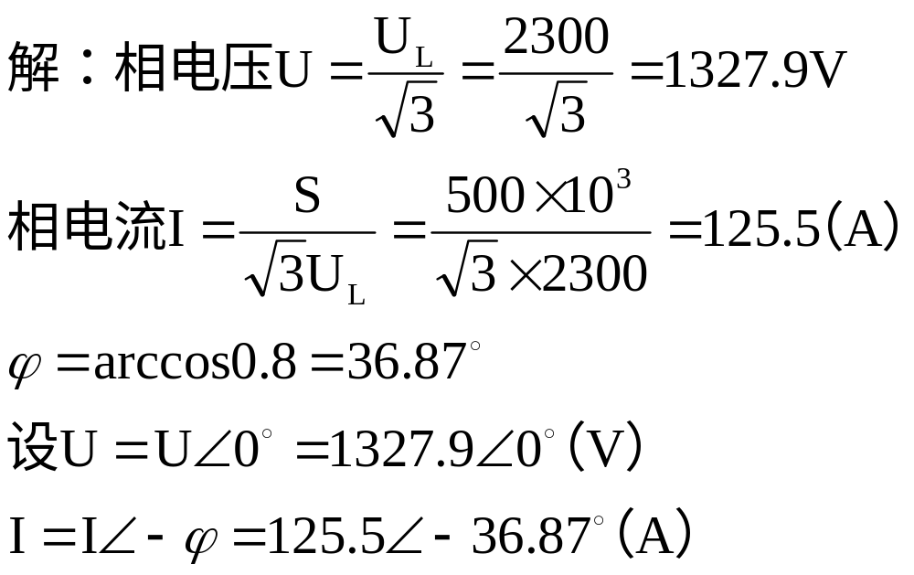
例：一台三相Y形连接的隐极同步发电机，每相电抗为2欧姆，每相电阻为0.1欧姆，当容量为500kvA，cosφ=0.8（滞后）时，端电压为2300v，求气隙磁场在一相绕组中产生的电动势。

Slide 29
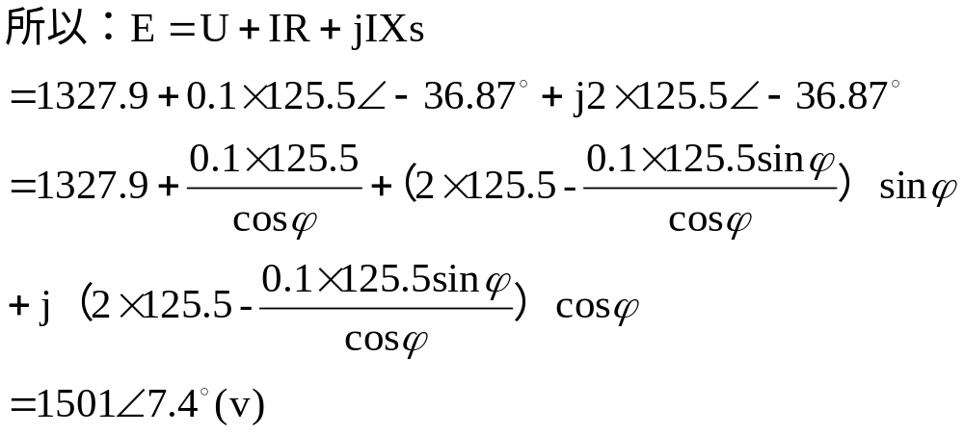
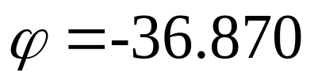
E
jIXs
U
IR
I

Slide 30
2、三相同步发电机的特性
（1）空载特性
空载运行
  转子绕组加上直流激磁
  而电枢绕组开路
空载特性
  转子直流激磁电流I_{f}和空载电势E₀的关系
  空载电势和转子磁场的每极磁通Φ成正比
  转子激磁电流和激磁磁势成正比
  选用不同的比例尺，E₀=f(I_{f})和同步电机的磁化曲线
  是相同的

Slide 31
空载特性可通过磁路计算或实验测得
空载特性的实验测定
  同步电机用原动机拖动，且保持额定转速不变
  调节可变电阻，多次测激磁电流I_{f}和定子绕组的电势
  E₀的值。
  在测量空载特性时，应使激磁电流顺着一个方向改变，
  不能忽增忽减。

Slide 32
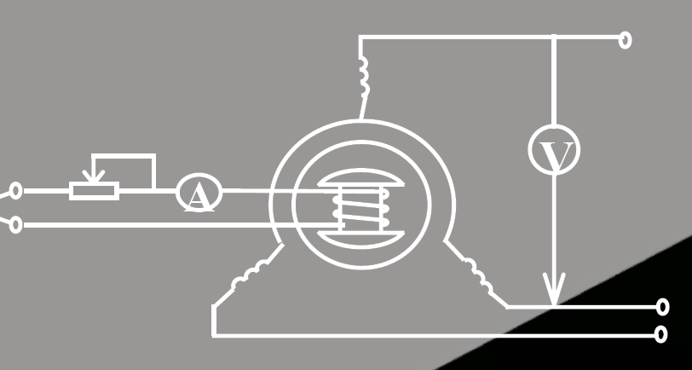


Slide 33
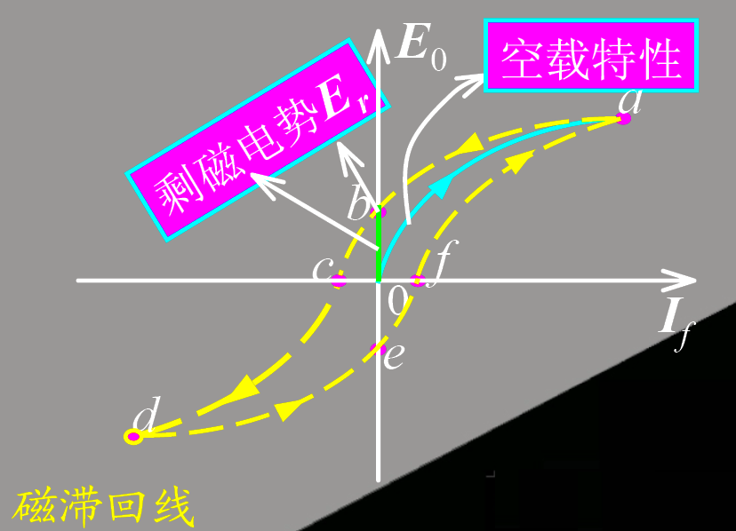

Slide 34
对于已经激磁过的电机
  由于存在剩磁，上述实验不能测得过原点的空载
  特性曲线0a
  为此，规定用下降曲线来表示空载特性

Slide 35
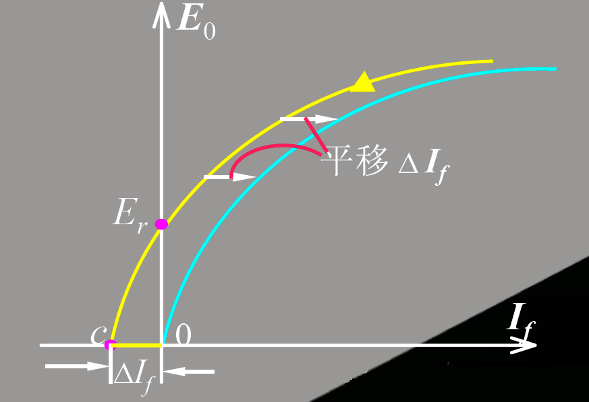
空载特性曲线的校正

Slide 36
典型的空载特性
  空载特性彼此是非常相近的,不论电机容量的大
  小、电压的高低。
  与典型的空载特性相比较，判断该电机的磁路过
  于饱和或材料是否充分利用。
空载试验还可检验励磁系统的工作情况，电枢绕
组连接是否正确。

Slide 37
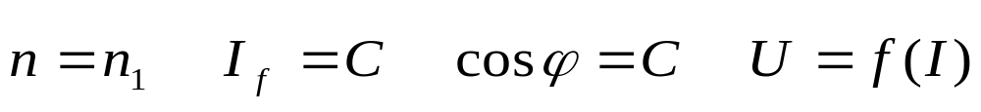
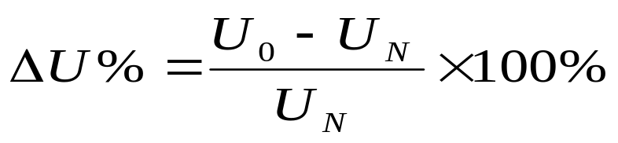
（2）外特性
在额定同步转速、励磁电流和负载功率因数不变下，定子绕组的端电压和定子电流之间的关系。
当负载分别为电容性、电阻性、电感性负载时，该特性曲线不同（p120），这是因为电枢回路中的阻抗压降及电枢反应的不同影响造成的。
作为发电机的端电压变化越小越好，用电压调整率表示。其中U₀是空载时的端电压，U_{N}是额定电压。
当电压变化较大时，需调节励磁电流I_{f}使E₀作相应的变化。

Slide 38
（3）
调整特性
同步发电机正常运行情况下
U=cont, cosθ=cont， n=cont 时
I_{f}=f(I)

Slide 39
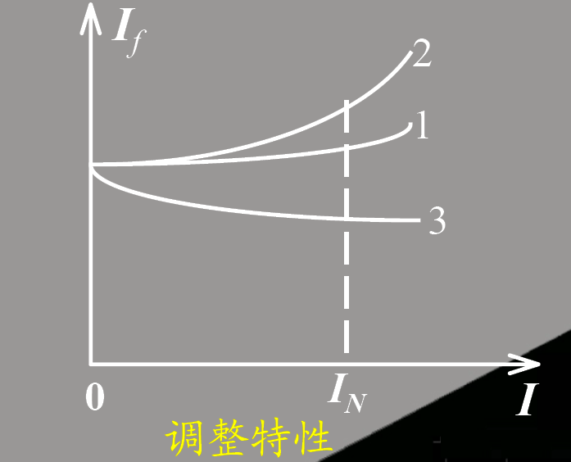
电感性
电阻性
电容性

Slide 40
3、同步发电机的励磁方式
同步发电机的直流供电装置称为励磁系统。获得直流励磁电流的方法称为励磁方式。
励磁系统的作用：
（1）提供励磁电流，并根据负载变化作相应的调整维持端电压不变。
（2）发电机因故端电发严重下降时对发电机强行励磁提高运行的稳定性。
（3）当负荷突然减少时，强行减磁以限制发电机端电压过度增高。

Slide 41
励磁方式：
自励：二极管或晶闸管整流器将自身发出来的交流电整流后送给励磁绕组。其中有三次谐波励磁方式，利用气隙磁场中存在的三次谐波在定子绕组中感应出三次谐波电动势，经整流后作为励磁电流。
它励：励磁电流取自于其他电源，一般有直流励磁机（常见的有直流并励发电机）；交流励磁机。特点是励磁机只与原动机有关，与外电网无直接关系，电网发生故障时不会影响励磁系统。

Slide 42
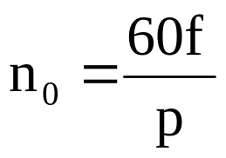
5.1.3三相同步电动机
1、工作原理
定子绕组星形或三角形连接，通入三相交流电产生旋转磁场。转速为：
S
n₀
转子绕组通入直流励磁电流产生 转子磁场。
n
两磁场异性磁极相吸。
N
定子磁场吸引转子同方向等速度旋转。转子轴上的负载转矩须小于同步电机定子转子间吸引力产生的转矩。
S
转子的转向与异步电动机一样取决于定子磁场的旋转方向与励磁绕组电流无关。
N

Slide 43
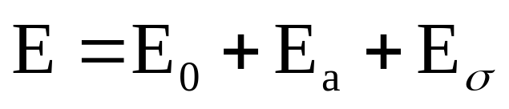
运行时各相电枢绕组中的磁通是转子绕组产生的磁通、电枢绕组产生的磁通和电枢漏磁通合成的结果。感应的电动势关
系为：
与发电机不同电动机电枢绕组上感应出的电动势为反电动势。
jX_{S}
jX_{S}
I
I
E₀
U
E₀
U
发电机的等效电路
电动机的等效电路

Slide 44
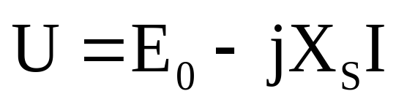
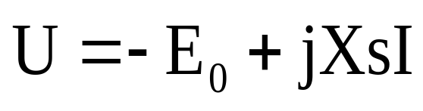
a
U
θ
-E₀
c
b
φ
I
发电机：
电动机：

Slide 45
2、同步电机与异步电机的比较
相同点：定子完全相同；
不同点：
 | 同步电机 | 异步电动机
转子的电流 | 转子中通入电流 | 转子不通入电流，而是自动感生出电流。
受力方式 | 磁场异性相吸产生吸力转动 | 通过电磁转矩拖动
转子速度 | 转子转速与磁场转速相等故称同步。n=n₀=60f/p | 转子转速与磁场转速不相等。n₀=60f/p，n不等于n₀。

Slide 46
3、三相同步电动机的运行特性
（1）机械特性
转速与负载转矩之间的关系。
n
n=f（M）
n₀
由于同步电动机转速恒定不随转矩而变，这种特性成为绝对硬特性，即恒转速特性。是同步电动机的基本特性。
M

Slide 47
（2）工作特性
指同步电动机外加电压、励磁电流为常数时电磁转矩、定子电流、功率因数、效率、和输出机械功率P₂之间的关系曲线。
η
a：当P₂=0时I₀，M₀为空载电流和空载转矩。
b：随着P₂增加I、M均增加近似为一直线。
c：效率先增加很快后缓慢。
I
M
I₀
M₀
P_{N}
P₂

Slide 48
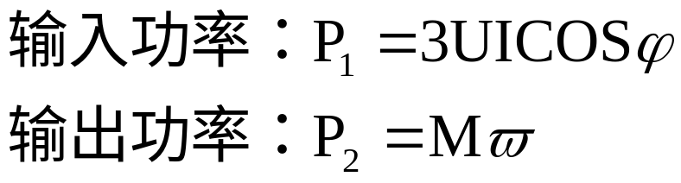
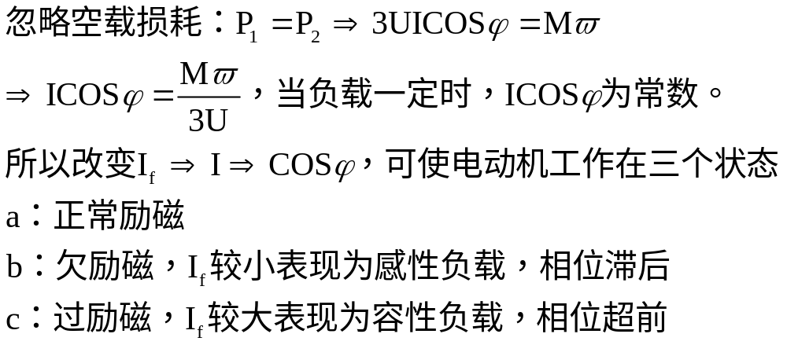
（3）功率因数的调节

Slide 49
4、三相同步电动机的起动
无法自己起动，刚开始转子转速为零，旋转磁场旋转一周转子平均受力为零，无法克服惯性。
三种起动方法：
A：辅助电动机起动法:先选用一台异步电动机作为辅助电动机带动主机转子接近同步转速使其作同步发电机运行，然后将主机联入电网撤去辅机，主机自动进入电动机运行状态。缺点：设备多、能耗大、操作复杂。
B:变频起动：首先转子直流励磁，用低频旋转磁场拖动转子，n₀=60f/p，此时速度慢，然后将频率慢慢上升，达到要求转速。
C：异步起动法：异步电动机能自己起动，仿照这种方法来起动，图p127，首先打到左面，转子绕组不通入电流而是串入合适的电阻限流，类似于异步电动机达到亚同步（约同步转速的95%），再将开关合向运行侧通入励磁电流。这时转子的转速与旋转磁场接近，依靠异性相吸转子能进入同步运行。

Slide 50
5.2 控制电机
控制电机是实现控制信号的变换和传递，在自动控制系统中作执行元件和信号元件，体积功率均较小，要求有高精度、高灵敏度、高可靠性。而普通电机则着重于机电能量转换，称为动力电机。
种类：伺服电动机、测速发电机、步进电动机、微型同步电动机、自整角机、旋转变压器等。

Slide 51
1、伺服电动机
5.2.1 控制电机概述
将输入的电压信号转换为轴上的角位移或角速度输出。
特点：可控性好；响应快、稳定性好、调速范围大、功率
小、体积小。 分为交流和直流伺服电动机。
2、测速发电机
将机械转速信号转换为相应的电压信号。输出的电压与转速成正比。常用作检测转速的元件。
特点：线性度好即电压与转速成正比关系；有足够大的灵敏度；剩余电压小即转速为零时的电压小；输出电压的极性与转速方向一致；响应快。分为交流和直流测速发电机。

Slide 52
3、微型同步电动机
将不变的交流电信号转变为转速恒定的机械运动。在自动控制中作为执行元件。在恒速传动装置中广泛应用。分为永磁式、反应式、磁滞式等类型。
4、自整角机
将机械转角信号转换为电信号或将电信号转换为机械转角信号。使用时通常是两台或两台以上组合使用，便于转角的变换、传输和接收。分为控制式自整角机和力矩式自整角机。前者用于检测，后者可以远距离传输角度信号，用于自动指示系统。
5、旋转变压器
输出电压随转子转角变化而变化，两者呈成正弦、余弦函数关系称为正余弦旋转变压器；成线性关系称为线性旋转变压器，主要用于坐标变换、三角运算的角度测量等。

Slide 53
5.2.2步进电动机
功能：是将电脉冲信号转变为相应的角位移的电机。
步距角：步进电动机每走一步所转动的角度。
应用步进电动机可以组成精度较高的开环控制系统。还可以实现往返转动、等幅摆动和间歇转动等特殊运动。
脉冲 分配器
脉冲 放大器
步进电机
转换器
输出
负载
输入指令
转角
开环控制系统

Slide 54
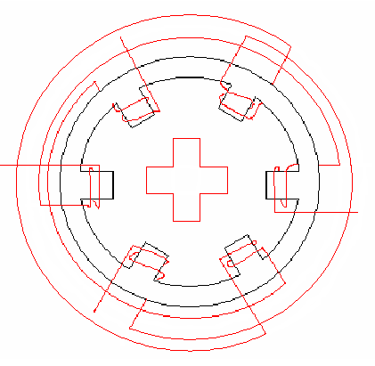
1、步进电动机的结构、工作原理和运行方式
基本结构：以三相反应式步进电机为例。
A
B₁
1
C₁
2
4
3
C
B
A₁

Slide 55
结构
定子：由硅钢片叠成，共有六个磁极，每个极上装有一个绕组，相对两极上的绕组串成一相，共三个独立的绕组。
转子：转子上均匀分布着4个齿，也称四个极，由硅钢片或其他软糍材料制成，齿上不带绕组。
齿距角=360/n，n为齿数

Slide 56
工作原理
驱动电源将脉冲信号按一定顺序轮流加到三相绕组上，不同的通电顺序有不同的运行方式。主要有三相单三拍、三相双三拍、三相单双六拍三种运行方式。
三相指定子绕组有三相，单指同时只让一相绕组通电，双指同时有两相绕组通电，三拍指通电三次完成一个循环。
运行方式 | 绕组数 | 每次通电相数 | 一个循环通电次数 | 通电顺序 | 步距角
三相单三拍 | 三相 | 一相 | 3次 | A B C | 30°
三相双三拍 | 三相 | 二相 | 3次 | AB BC CA | 30°
三相单双六拍 | 三相 | 一相两相间隔 | 6次 | A AB B BC C CA | 15 °

Slide 57
（1）三相单三拍运行方式（图5.2.3p131）
（2）运行方式的比较
三相单三拍：每次只有一相绕组通电转换时易发生失步；单靠一相绕组吸引转子，稳定性不好，易振荡。因此较少采用。
三相双三拍：转换时始终有一相绕组通电，较稳定，步距角与单三拍相同。
三相单双六拍：始终有一相通电，每次转动步距角较小，稳定性较好。

Slide 58
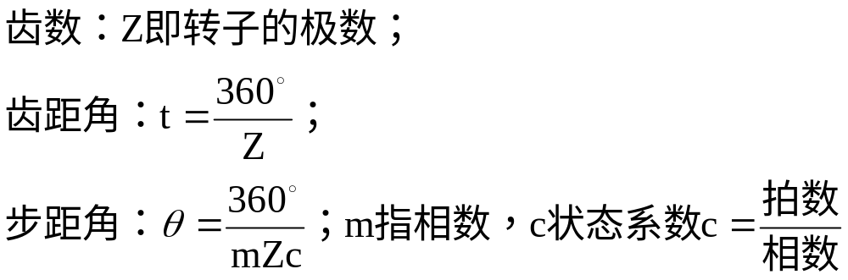
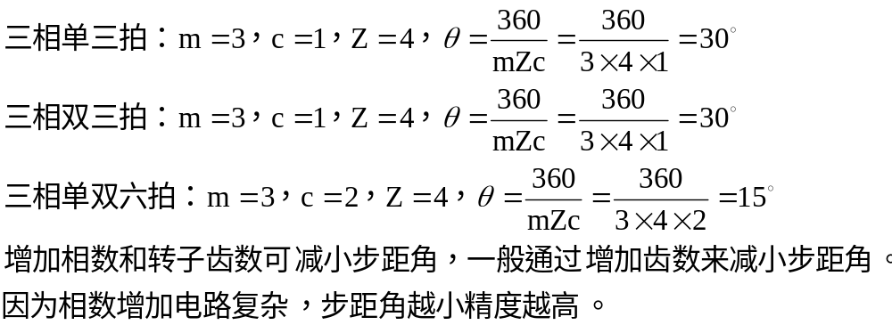
2、步距角和转速
（1）步距角：由转子的齿数，绕组的相数，以及通电方式所决定。

Slide 59
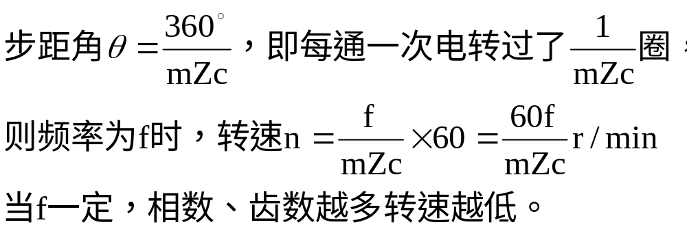
（2）转子转速

Slide 60
作业 5.3、5.16

